Slide 1


আজকের পাঠে তোমাদের স্বাগতম

Slide 2

Dc¯’vcbvq
কামরুজ্জামান সরদার ( কামরুল )
সহকারী শিক্ষক ( ICT )
নিশ্চিন্তপুর মাধ্যমিক বিদ্যালয়,বাবুপাড়া,পাংশা,রাজবাড়ী।
মোবাইল নং ০১৭১১৫১৪৩০৮

Slide 3
পাঠ পরিচিতি
তথ্য ও যোগাযোগ প্রযুক্তি
শ্রেণি : নবম
বিষয়ঃ স্প্রেডশিট
সময় : ৫০ মি.

Slide 4
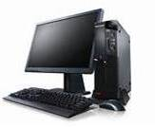
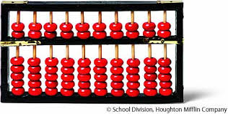
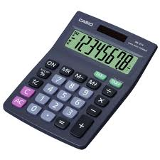
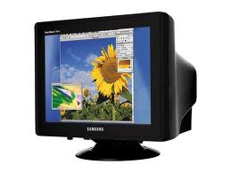
এসো নিচে আমরা কিছু ছবি দেখি
গণনার কাজে
উপরের ছবিগুলো হিসাব – নিকাশের কাজে লাগে ?

Slide 5

আজকের পাঠ
স্প্রেডশিট ও স্প্রেডশিট সফটওয়্যার ব্যবহারের কৌশল

Slide 6
শিখনফল
এই পাঠ শেষে শিক্ষার্থীরা----
১. স্প্রেডসিট সম্পর্কে বলতে পারবে।
২. স্প্রেডশিট ব্যবহারের ক্ষেত্র চিহ্নত করতে পারবে।
৩. স্প্রেডশিট সফটওয়্যারের ব্যবহারের উদ্দেশ্য ব্যাখ্যা করতে
পারবে।
৪. স্প্রেডশিট সফটওয়্যারে ফর্মূলা ব্যবহার করে হিসাব করতে
পারবে।

Slide 7
কম্পিউটারে যে প্রোগ্রামের সাহায্যে হিসাব নিকাশ করা হয় তাকে কী বলে?
স্প্রেডশিট Spreadsheet

Slide 8
Spreadsheet অর্থ কী?
Spread
ছাড়ানো বা বিশ্রিত
sheet
কাগজ বা পাতা
স্প্রেডসিটের আভিধানিক অর্থ হল ছাড়ানো বড় মাপের কাগজ বা পাতা

Slide 9
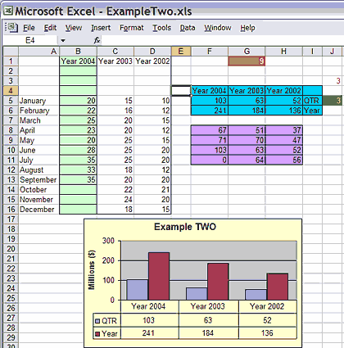
ওয়ার্কশীট কাকে বলে?
ওয়ার্কশীটের আভিধানিক অর্থ হছে কাজ করার কাগজ। অর্থাৎ মাইক্রোসফট অফিস এক্সেলে সারি এবং কলামের সমন্বয়ে আয়তাকার ঘর বিশিষ্ট যে কাগজে প্রোগ্রামের কাজ করা হয় তাকে ওয়ার্কশীট বলে ।

Slide 10


কয়েকটি স্প্রেডসিট প্রোগ্রাম
ভিসিক্যালক্
‌ওপেন অফিস ক্যালক্‌
এক্সেল

Slide 11
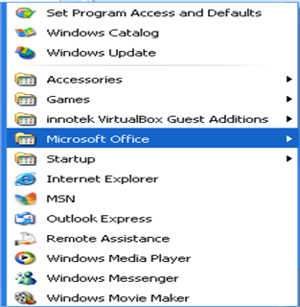
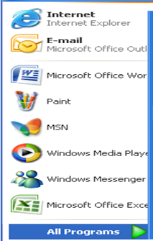
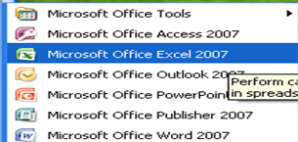
মাইক্রোসফট অফিস এক্সেল 2007 খোলার নিয়ম
কম্পিউটার চালু থাকা অবস্থায়
Start
All Programs
Microsoft Office
Microsoft Office Excel 2007

Slide 12
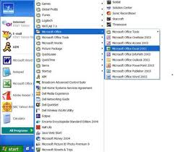
এক্সেল খোলার পদ্ধতি
All Programs
MS Office
MS Excel
Enter

Slide 13
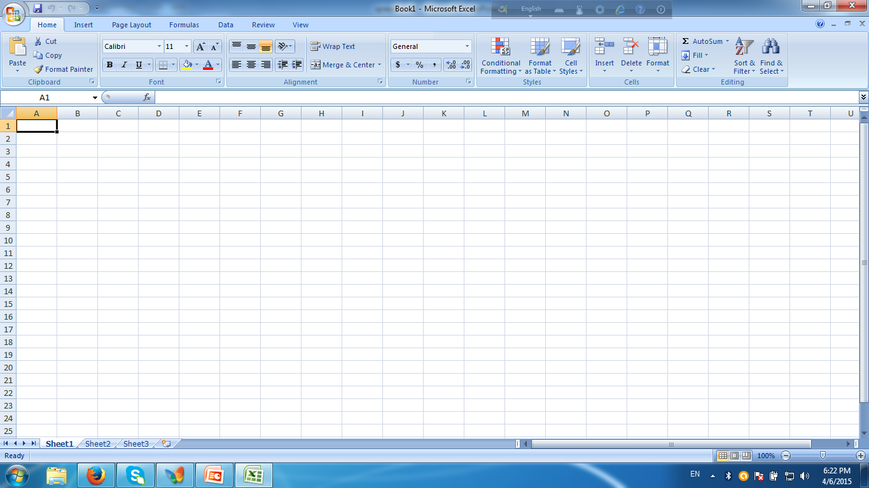
স্প্রেডশিট পরিচিতি:
কলাম
সেল পয়েন্টার
রো
উপর থেকে নীচের দিকে লম্বা ভাবে যে সারি তাকে কলাম বলে। কলামের ঠিকানা A,B,C ইত্যাদি দিয়ে প্রকাশ করা হয়।
বাম দিক ডানে যে সারি তাকে রো বা সারি বলে। রো এর ঠিকানা 1.2.3 ইত্যাদি দিয়ে প্রকাশ করা হয়।

Slide 14
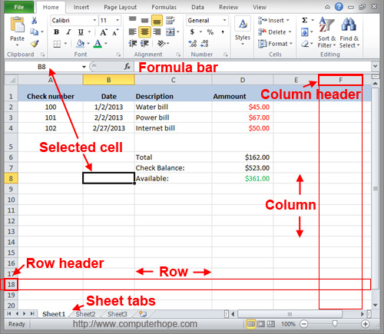
স্প্রেডশিট পরিচিতি:

Slide 15


একক কাজ
১। স্প্রেডশিট ও ওয়ার্ড প্রোসেসিং এর মধ্যে ৩টি পার্থক লেখ।
২। কোন ধরনের কাজের জন্য স্প্রেডশিট ব্যবহার করা হয়?
৩। স্প্রেডশিট প্রোগ্রামের প্রধান বৈশিষ্ট্য লেখ।

Slide 16
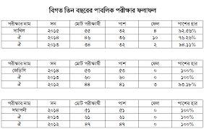
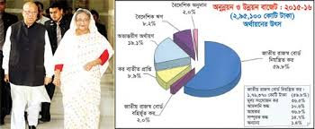

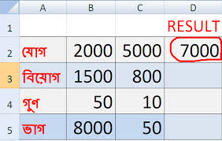
স্প্রেডশিট সফটওয়্যার ব্যবহারের ক্ষেত্র সমূহ
পরীক্ষার রেজাল্টে
বাজেট ঘোষণায়
বার্ষিক পরিকল্পণায়
গাণিতিক হিসাবে

Slide 17
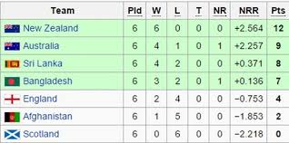
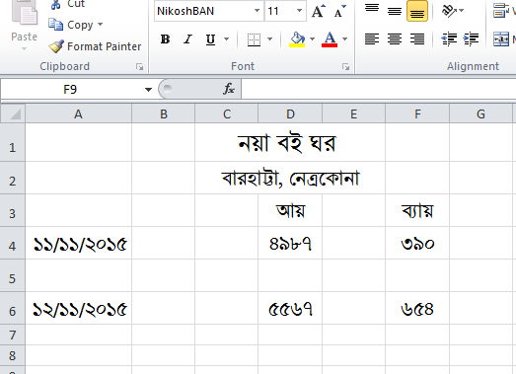

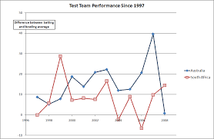
স্প্রেডশিট সফটওয়্যার ব্যবহারের ক্ষেত্র সমূহ
ক্রিকেট খেলায়
ব্যবসায়িক হিসাবে
পরিসংখ্যান অফিসে
গবেষণায়

Slide 18


দলীয় কাজ
১। ফলাফল তৈরীতে আমরা স্প্রেডশিট ব্যবহার করব কেন?
২। স্প্রেডশিট ব্যবহারের ক্ষেত্র সমূহ লেখ।
৩। স্প্রেডশিট-এ ফর্মূলা ব্যবহার করে ৫টি সেল এর যোগ
করার নিয়ম লেখ।

Slide 19
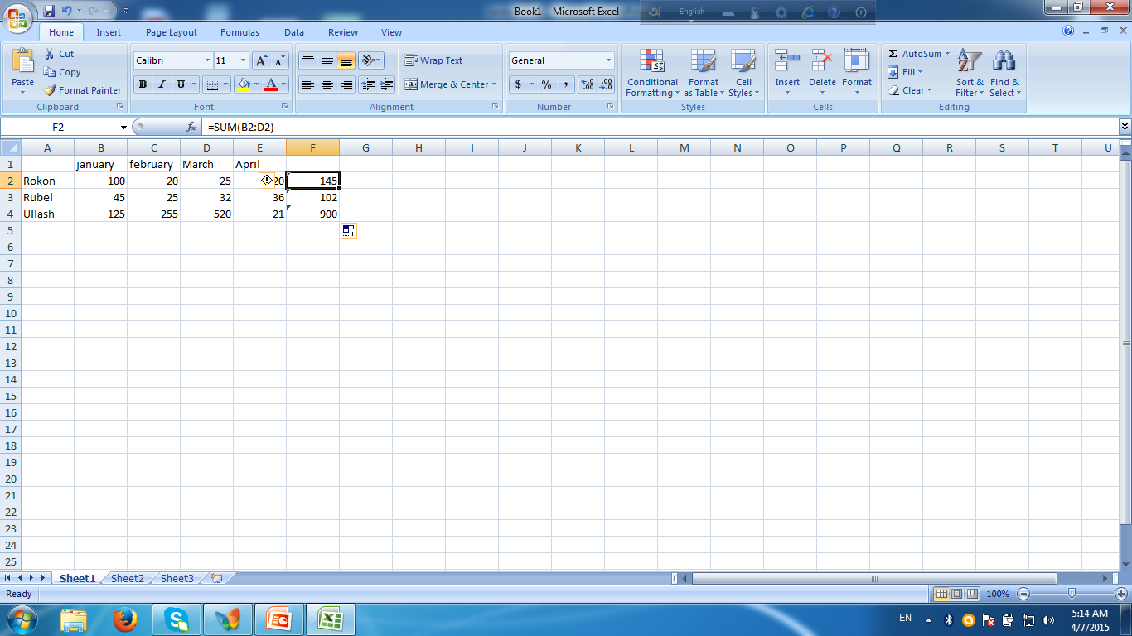
ফর্মুলা ব্যবহার করে হিসাব করা

Slide 20
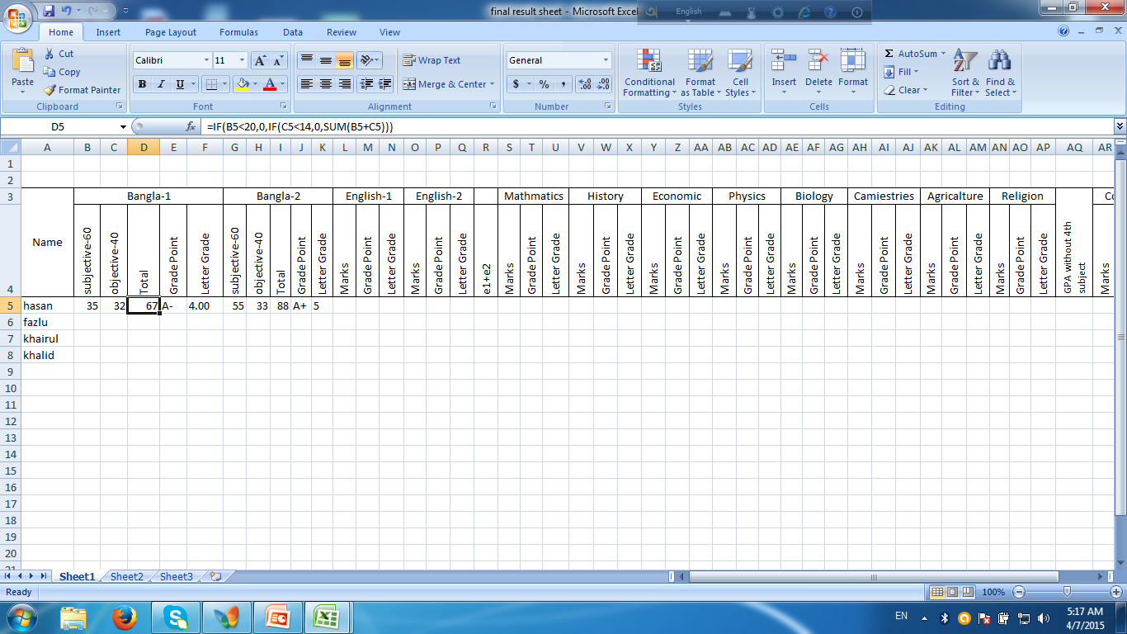
ফর্মূলা ব্যবহার করে পরীক্ষার রেজাল্ট তৈরি করা

Slide 21
যোগ, বিয়োগ, গুণ ও ভাগ করার পদ্ধতিঃ
102
যোগ = sum(a1:a8) Enter
বিয়োগ = (a9- a10) Enter

Slide 22


মুল্যায়ন
১। স্প্রেডশিট এ সারি ও কলামের সংখ্যা কত?
২। স্প্রেডশিট বলতে কী বুঝ?
৩। A3 এবং D3 সেল এর যোগের ফর্মূলা কী?

Slide 23
স্প্রেডশিট ব্যবহারের উদ্দেশ্য-
স্প্রেডশিট প্রোগ্রামের মাধ্যমে একটা ওয়ার্কশিটে সব ধরনের উপাত্ত প্রবেশ করানো হয়। ফলে যে কোন ধরনের যে কোনো সংখ্যক উপাত্ত অল্প সময়ে সম্পাদন করা , হিসাব করা, বিশ্লেষণ করা এবং প্রতিবেদন তৈরি করার কাজ স্প্রেডশিট প্রোগ্রামের মাধ্যমে করা হয়।

Slide 24
স্প্রেডশিট ব্যবহারের নানাবিধ সুবিধা আছে যেমন:
স্প্রেডশিট সফটওয়্যার ব্যবহারের মাধ্যমে হিসাবের কাজ দ্রুত ও নির্ভূলভাবে করা যায়।
এর মাধ্যমে সহজ, কঠিন ও জটিল সকল ধরনের হিসবা করা যায়।
এতে বিপুল পরিমান উপাত্ত নিয়ে কাজ করা যায়।
সূত্র ব্যবহারের ফলে হিসাবের কাজ স্বয়ংক্রিয়ভাবে করা যায়।
এর সাহায্যে পরীক্ষার ফলাফল খুব সহজেই তৈরি করা সম্ভব।
একটি ওয়ার্কবুকে কলামের সংখ্যা ২৫৬টি এবং সারির সংখ্যা ৬৫৫৩৬টি।

Slide 25

বাড়ির কাজ
পরীক্ষার ফলাফল সংরক্ষণে এবং ফলাফল প্রকাশে স্প্রেডশিট ব্যবহার কেন সুবিধাজনক? তোমার যুক্তি দাও।

Slide 26



